Slide 1

Técnico de Informática para internet
Desenvolvedor Full Stack

Slide 2
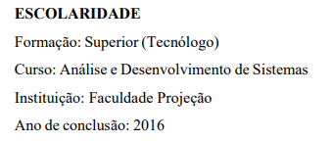
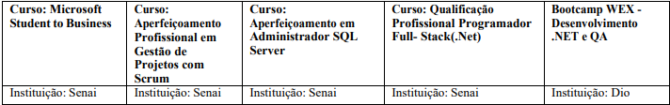
Instrutor: Rodrigo de Jesus Silva
Cursos
Experiências
Desenvolvedor VBA - Mistério da Justiça
Desenvolvedor Java – Secretaria de Segurança Publica
Desenvolvedor .Net(c#) – TI do sistema Fibra

Slide 3
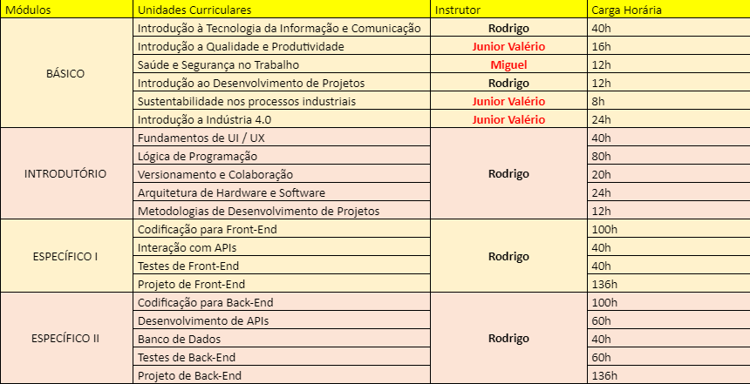
Grade das Unidades Curriculares

Slide 4


Versionamento:

Slide 5


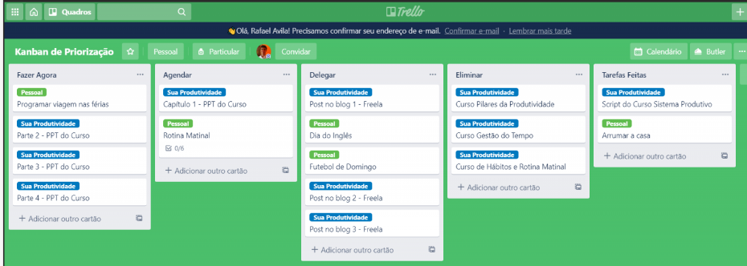
Metodologia para desenvolvimento e Projeto:

Slide 6
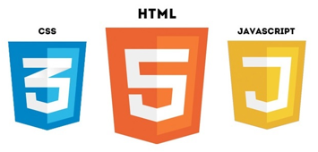




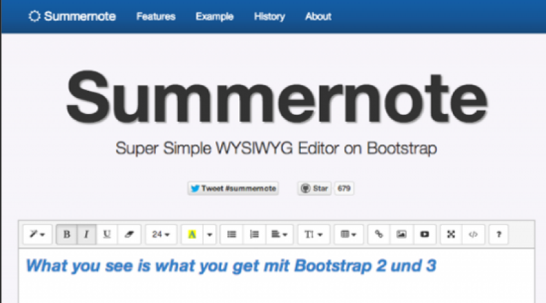

Front End:

Slide 7

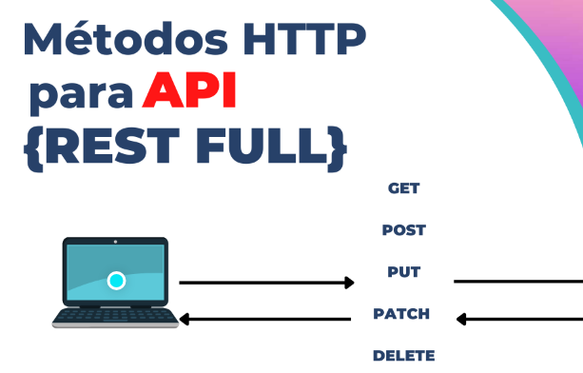

Api(s)

Slide 8
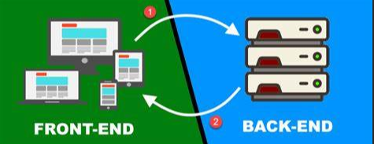






Back End.

Slide 9



BANCO DE DADOS

Slide 10

SUITES DE DESENVOVIMENTO-IDE(s)

